Slide 1

TẬP LÀM VĂN
LẬP DÀN Ý BÀI VĂN MIÊU TẢ CÂY CỐI

Slide 2
YÊU CẦU CẦN ĐẠT
- HS biết cách lập dàn ý để tả cây cho bóng mát
- Rèn kỹ năng lập dàn ý
- Biết viết đoạn văn giàu cảm xúc, sáng tạo

Slide 3
DÀN Ý BÀI VĂN MIÊU TẢ CÂY CỐI
  1. Mở bài: Giới thiệu cây muốn tả.
  2. Thân bài: - Tả bao quát cây.
  - Tả từng bộ phận của cây.
  3. Kết bài: Nêu tình cảm, lợi ích của cây.

Slide 4
Đề bài: Tả cây cho bóng mát
Một số cây bóng mát em có thể miêu tả:
Cây bàng
Cây phượng
Cây bằng lăng
Cây xà cừ
.....

Slide 5
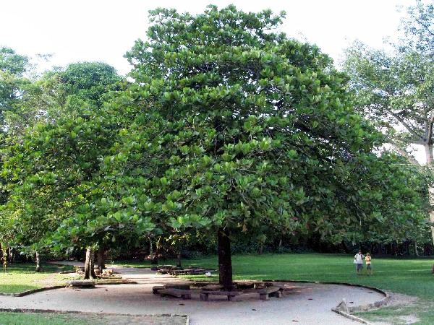
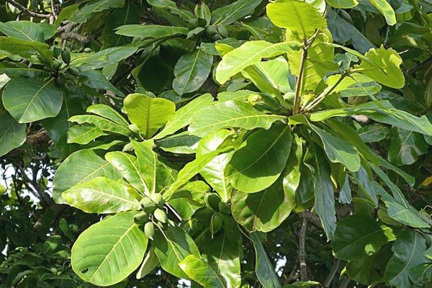
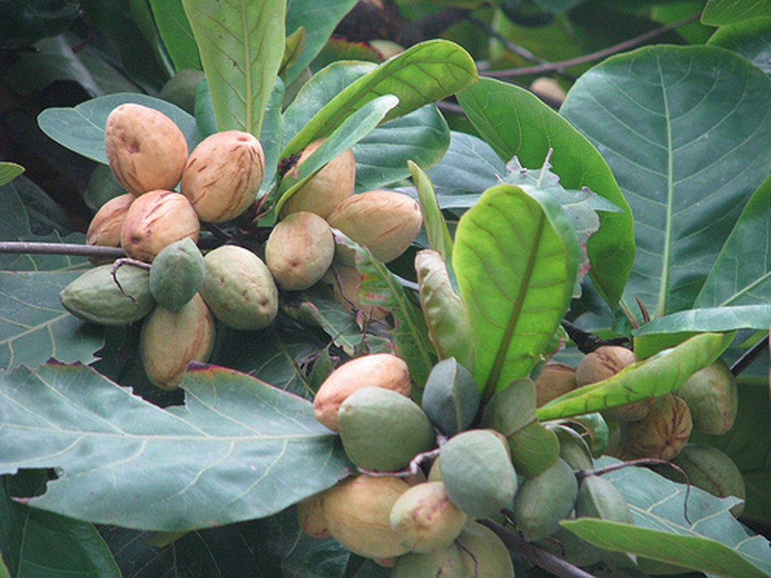
CÂY BÀNG

Slide 6
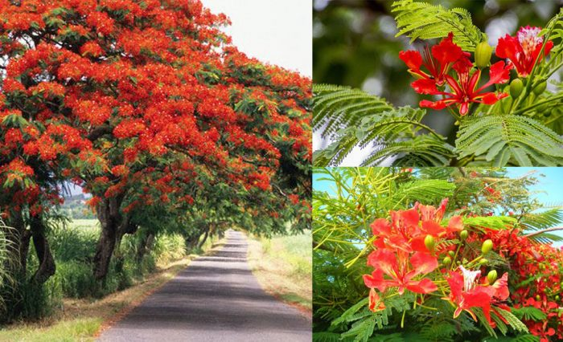
CÂY PHƯỢNG

Slide 7
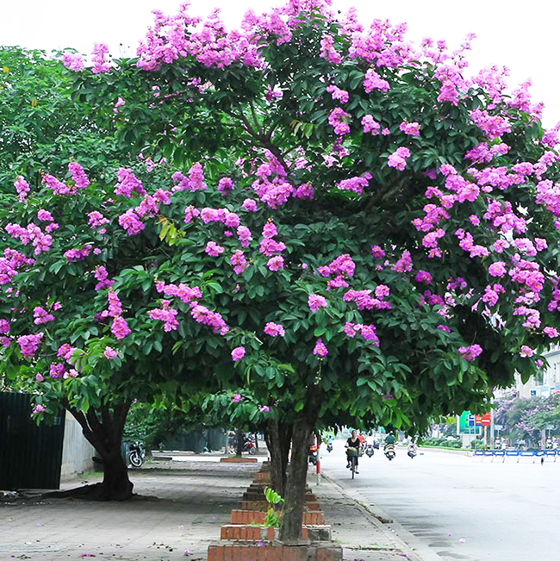
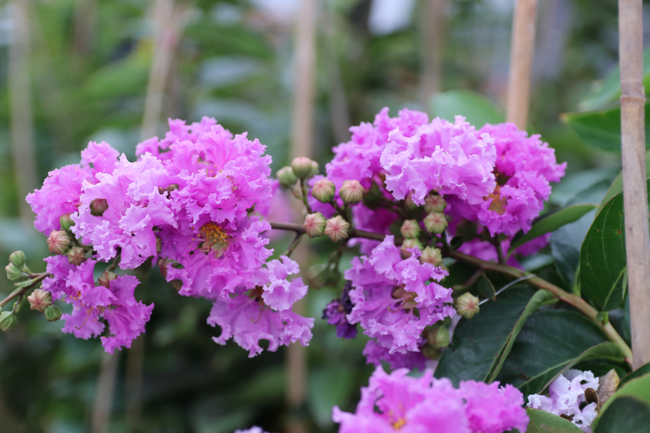
CÂY BẰNG LĂNG

Slide 8
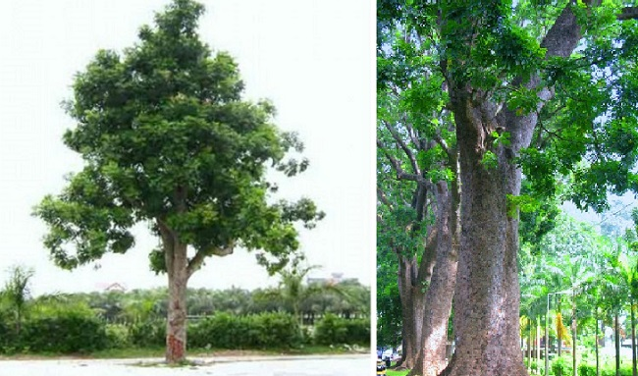
CÂY XÀ CỪ

Slide 9
DÀN Ý
TẢ CÂY CHO BÓNG MÁT
1. Mở bài: Giới thiệu cây gì? Ở đâu? (vị trí)
2. Thân bài:
a) Tả bao quát
Dáng cây: Nhìn từ xa cây thế nào? Cao khoảng mấy mét?
Tả các bộ phận: rễ, gốc, vỏ, thân cây.
b) Tả chi tiết
Cành cây: to, tỏa ra nhiều nhánh...
Tán lá: mọc nối tiếp nhau...
Lá: màu sắc, lá to, lá nhỏ...
c) Khung cảnh, hoạt động xung quanh
Khung cảnh: bầu trời, chim chóc, ve kêu...
Hoạt động vui chơi: Em và các bạn thường làm gì dưới tán cây?
3. Kết bài: Nêu lợi ích của cây, cảm nghĩ về những nét đẹp, chăm bón cho cây...

Slide 10
Chúc các con chăm ngoan, học tốt!

